Slide 1
Projekt CZ.1.07/1.1.38/01.0015
Modul M6
Modernizace výukových metod při výuce odborných předmětů gastro a odborného výcviku
autor Mgr. Alena Marková

Slide 2
Předmět: Technologie přípravy pokrmů
Obor: Kuchař-kuchařka, Kuchař-číšník– III. ročník
Téma: Studená kuchyně – úvod, ochucená másla, pěny, jednohubky, kanapky a chlebíčky
Počet vyučovacích hodin: 2
Metody výuky: -Výklad doplněný vytvořenou prezentací s obrázky, opakování a porovnávání s činnostmi v praxi

Slide 3
Studená kuchyně

Slide 4
Charakteristika studené kuchyně
Pokrmy studené kuchyně mají v české kuchyni široké využití. Mohou být součástí rozšířené snídaně, přesnídávky i malého občerstvení. Podávají se jako studený předkrm, ale také při slavnostních příležitostech, jako jsou rauty, recepce, koktajly, číše vína, garden party apod.. Potraviny, které při přípravě zpracováváme, musí být co nejčerstvější a co nejlepší kvality, protože mnohé se zpracovávají za syrova a nezpracovávají se tepelně. Velmi důležité je i dodržování pravidel hygieny.

Slide 5
1. Pěny a ochucená másla
Žloutková
Lososová
Paštiková
Rokfórová
Šunková
Uherská
Tvarohová
Zeleninová
Sýrová s bylinkami
Bylinkové máslo
Česnekové máslo
Hořčičné máslo
Kaviárové máslo
Křenové máslo
Lososové máslo
Ořechové máslo
Pažitkové a petrželkové máslo

Slide 6
Žloutková pěna
Do vyšlehaného másla přidáváme postupně nastrouhané nebo prolisované žloutky s ostatními přísadami. Po vyšlehání pěnu zpracováváme. Bývá obvykle základem pro výrobky s kaviárem nebo rybí chuťovky.

Slide 7
Šunková pěna
Do vyšlehaného másla se sýrem přidáme jemně mletou šunku, zjemníme smetanou a dochutíme. Vhodná pro plnění vajec, zeleniny nebo k zalévání do aspiku. Tuhou pěnu do sýrů připravujeme bez smetany.

Slide 8
Tvarohová pěna
Ušlehaný tvaroh postupně zašleháváme do ušlehaného másla. Pěnu lze dochutit solí, mletou paprikou, bylinkami nebo jemně mletými ořechy apod..

Slide 9
Chuťovky (kanapky, sousta)
Nazýváme je také kanapky
( z francouzského slova canapés), jsou označována také jako sousta a lidově jednohubky.
Chuťovka je zdobená více druhy surovin, kanapka je zpravidla na podkladě různě vykrojeného plátku veky či chleba a měla by být zdobena jen jedním druhem suroviny.

Slide 10
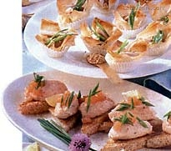
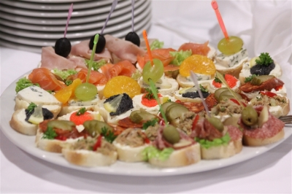
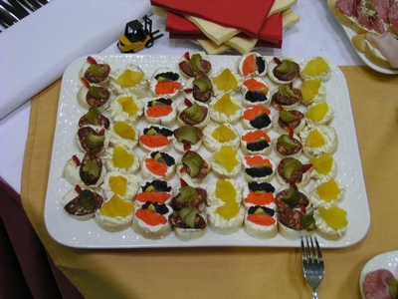

Slide 11
Obložené chlebíčky
Patří k oblíbené specialitě české kuchyně. Základ tvoří plátky bílé veky krájené mírně našikmo 1 – 1,5 cm silné, toastový chléb, housky, žemle i celozrnný chléb. Na potření používáme různé pomazánky nebo saláty. Obložíme je šunkou, uzeninou, sýry, vejci, okurkou, paprikou, rajčetem apod. Hmotnost by měla být 60 -80 g.

Slide 12
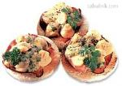
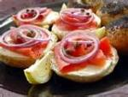
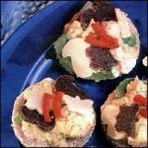
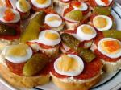
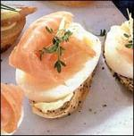
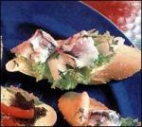

Slide 13
Test
Charakterizuj studenou kuchyni.
Jaká znáš ochucená másla?
Znáš přípravu šunkové pěny?
Co jsou to chuťovky a kanapky?
Jak se připravují obložené chlebíčky?

Slide 14
Použité zdroje
Vladimír Picka, Mistr kuchař. Soubor receptur výrobků studené kuchyně (vlastní kalkulace)
Hana Sedláčková, Ladislav Nodl, Jaroslav Peterka, Tamara Starnovská: Technologie přípravy pokrmů 5, Nakladatelství Fortuna Praha
Alena Marková, fotografie
http://www.labuznik.com/rec_cats.php?ParentID=54
http://sokorest.cz/fotogalerie/chlebky-jednohubky-minihubky/chlebicky-jednohubky-minihubky8-36#joomimg

